Slide 1
Portail pour professionnel du bien-être
Formation Développement Java 2019 – Bruxelles Formation & Business Training
Bénédicte Debruyne - Portail pour professionnel du bien-être

Slide 2

Plan
QUOI
        Cahier des charges
        Modèle des besoins
        Maquettes
  COMMENT – conceptuel
  COMMENT – technique
Formation Développement Java 2019 – Bruxelles Formation & Business Training
Bénédicte Debruyne - Portail pour professionnel du bien-être

Slide 3
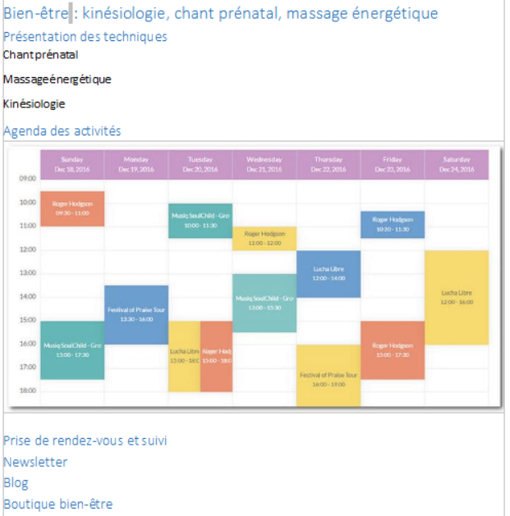
QUOI : Cahier des charges
Formation Développement Java 2019 – Bruxelles Formation & Business Training
Bénédicte Debruyne - Portail pour professionnel du bien-être

Slide 4
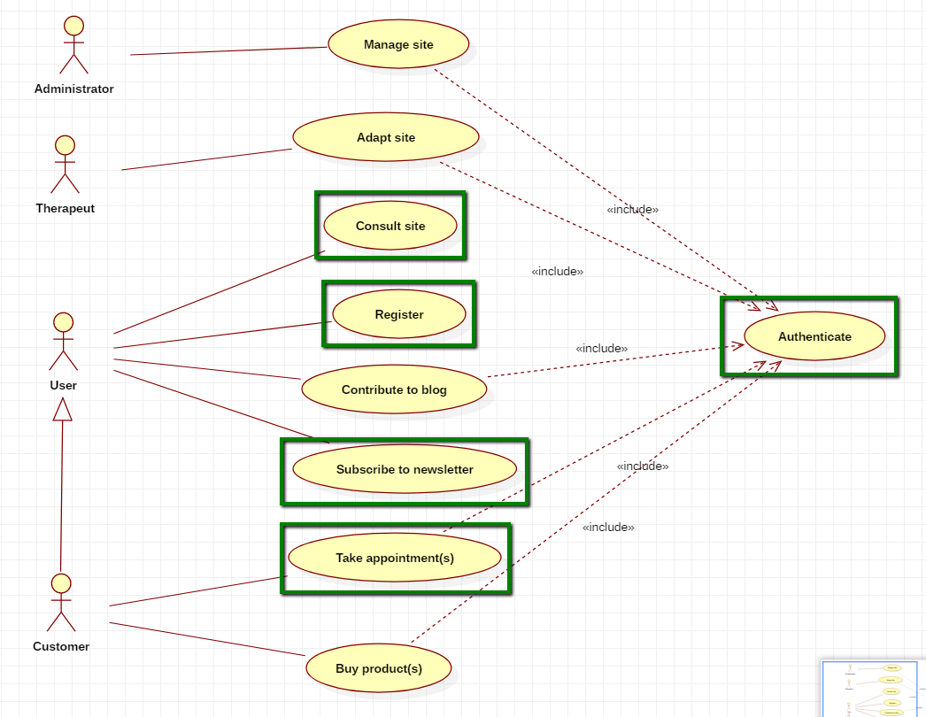
QUOI : Modèle des besoins
Formation Développement Java 2019 – Bruxelles Formation & Business Training
Bénédicte Debruyne - Portail pour professionnel du bien-être

Slide 5
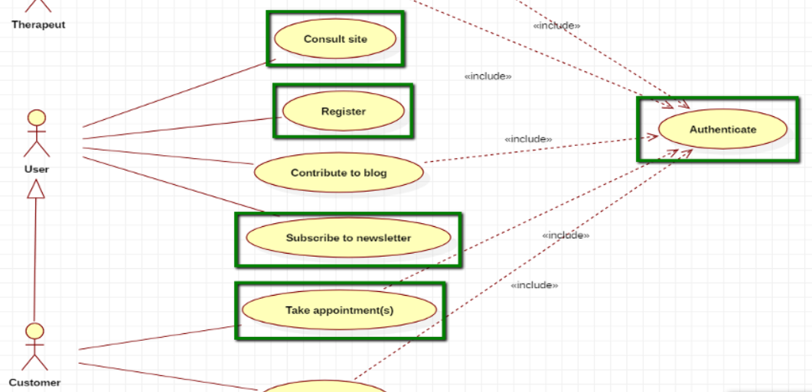
QUOI : Modèle des besoins
Formation Développement Java 2019 – Bruxelles Formation & Business Training
Bénédicte Debruyne - Portail pour professionnel du bien-être

Slide 6
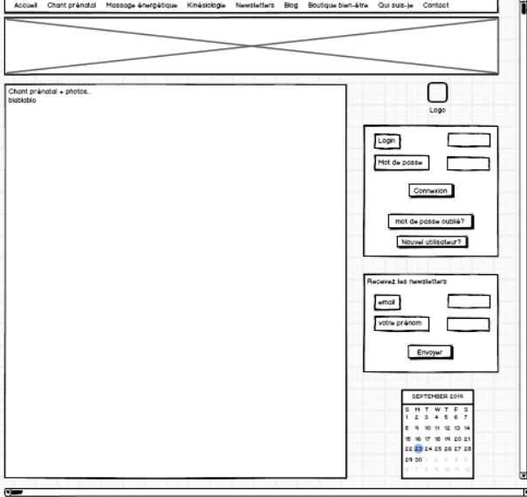
QUOI : Maquettes
Formation Développement Java 2019 – Bruxelles Formation & Business Training
Bénédicte Debruyne - Portail pour professionnel du bien-être

Slide 7
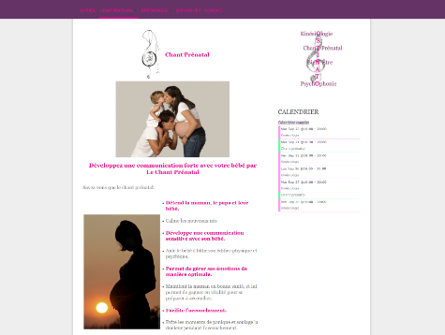
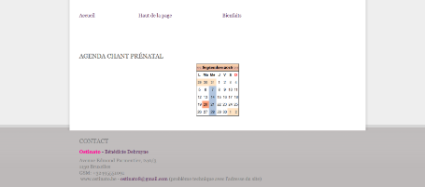
QUOI : Maquettes
Formation Développement Java 2019 – Bruxelles Formation & Business Training
Bénédicte Debruyne - Portail pour professionnel du bien-être

Slide 8
Plan
QUOI
  COMMENT – conceptuel
        Scrum
        Architecture full stack
        Front : Angular 8
        Back : Spring Boot
  COMMENT – technique
Formation Développement Java 2019 – Bruxelles Formation & Business Training
Bénédicte Debruyne - Portail pour professionnel du bien-être

Slide 9
COMMENT - Conceptuel :
Scrum
Sprint 1 :
  Cahier des charges
  Analyse :
    UML (Use Cases – Class Diagram (Bien-être) – Sequence Diagram (Register, Authenticate, Take appointment))
    Maquettes
  Développements :
    Consult Agenda
    Take appointments
Sprint 2 :
  Analyse : Maquette : take appointment
  Développements :
    Read site
    Subscribe to newsletter
Sprint 3 :
  Développements :
    Register
    Authenticate
    Security
Formation Développement Java 2019 – Bruxelles Formation & Business Training
Bénédicte Debruyne - Portail pour professionnel du bien-être

Slide 10
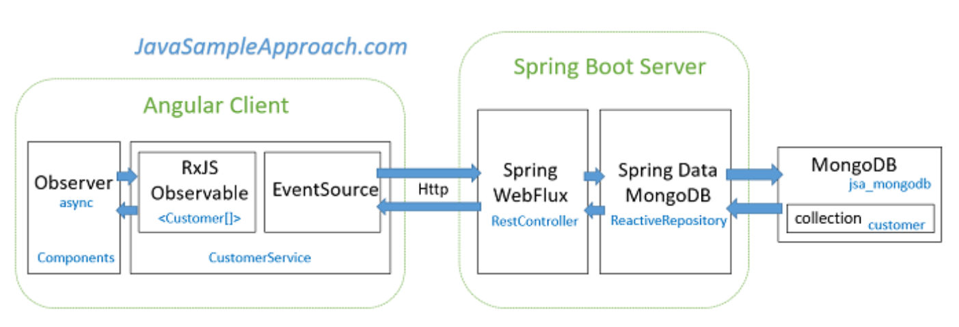
COMMENT - Conceptuel : Architecture Full Stack
Formation Développement Java 2019 – Bruxelles Formation & Business Training
Bénédicte Debruyne - Portail pour professionnel du bien-être

Slide 11
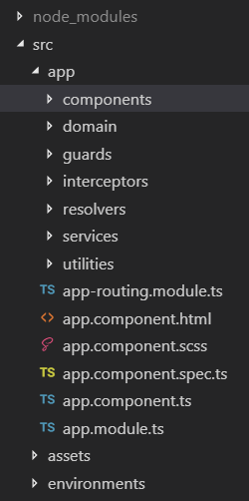
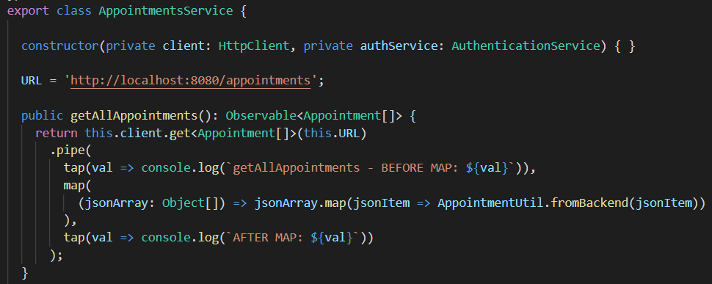
COMMENT - Conceptuel :
Front : Angular 8
Formation Développement Java 2019 – Bruxelles Formation & Business Training
Bénédicte Debruyne - Portail pour professionnel du bien-être

Slide 12
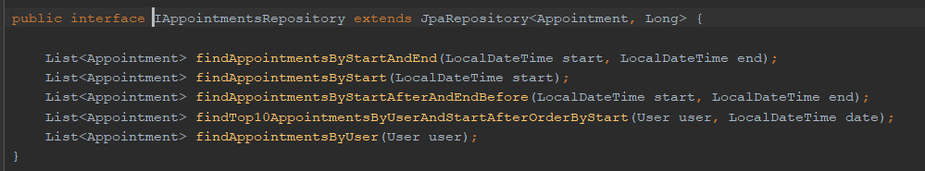
COMMENT - Conceptuel :
Back : Spring Boot
Formation Développement Java 2019 – Bruxelles Formation & Business Training
Bénédicte Debruyne - Portail pour professionnel du bien-être

Slide 13
Plan
QUOI
COMMENT – conceptuel
COMMENT – technique
        Environnements
        Challenges
        Démo
        Bilan
Formation Développement Java 2019 – Bruxelles Formation & Business Training
Bénédicte Debruyne - Portail pour professionnel du bien-être

Slide 14
COMMENT – Technique
Environnements :
  Angular 8 : VSC
  Spring : Intellij + H2
Challenges :
  FullCalendar
  Sécurité JWT
  PrimeNG
Démo
Formation Développement Java 2019 – Bruxelles Formation & Business Training
Bénédicte Debruyne - Portail pour professionnel du bien-être

Slide 15
COMMENT – Technique :
Bilan
Apprentissage :
  FullCalendar
  Scrum
Prochaines étapes :
  Validation des champs (email, mots de passe, ...)
  Modifications des données du compte
  Migrer vers MySql
  Déployer
  Développer le blog et la boutique
Formation Développement Java 2019 – Bruxelles Formation & Business Training
Bénédicte Debruyne - Portail pour professionnel du bien-être

